Slide 1

ỦY BAN NHÂN DÂN QUẬN PHÚ NHUẬN
TRƯỜNG TIỂU HỌC NGUYỄN ĐÌNH CHÍNH
Âm nhạc 1
Giáo viên: PHAN NGỌC ANH NHI

Slide 2
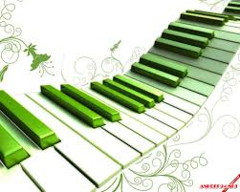
Chủ đề 4
TIẾNG CA MUÔN LOÀI

Slide 3



Tiết 16. Nhạc cụ
Góc Âm nhạc của em
* Hoạt động 1. Nhạc cụ
* Hoạt động 2. Góc Âm nhạc của em

Slide 4

TIẾNG CA MUÔN LOÀI
NHẠC CỤ

Slide 5
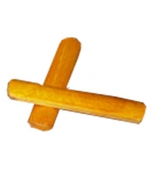


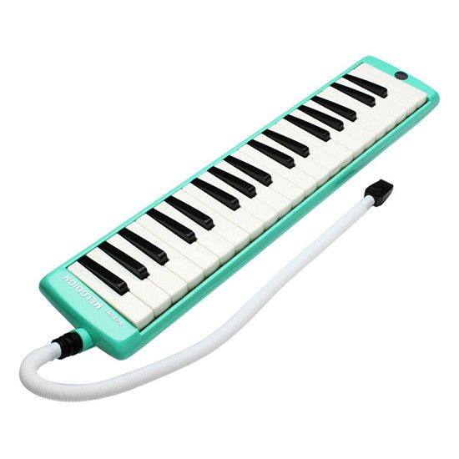

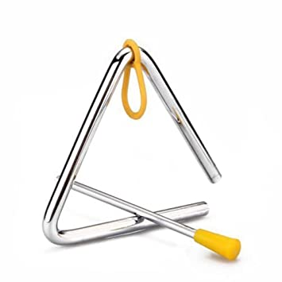
NGHE VÀ NHẬN BIẾT ÂM THANH
Giáo viên chia lớp thành 2 hoặc 3 nhóm, sau đó mời đại diện của mỗi nhóm lên bảng và quay mặt hướng lên bảng. Giáo viên sẽ dùng các nhạc cụ để tạo ra âm thanh, các bạn đại diện nghe và đoán xem nhạc cụ vang âm thanh là nhạc cụ gì, và vang ra từ nơi nào
HƯỚNG DẪN

Slide 6





LUYỆN GÕ THANH PHÁCH
LUYỆN GÕ TRỐNG CON
LUYỆN BỘ GÕ CƠ THỂ
2
2
2
4
4
4

Slide 7







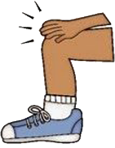
KẾT HỢP THANH PHÁCH, TRỐNG CON
VÀ BỘ GÕ CƠ THỂ
2
4
2
4
2
4

Slide 8
TIẾNG CA MUÔN LOÀI
GÓC ÂM NHẠC CỦA EM

Slide 9





1
2
3
4
5
6
7
8
9
20
100
BẠN HÃY HÁT LẠI BÀI LONG LANH NGÔI SAO NHỎ
BẠN HÃY HÁT LẠI BÀI LONG LANH NGÔI SAO NHỎ CÙNG VỚI 1 BẠN TRONG NHÓM
NHÓM HÃY KẾT HỢP HÁT, NHẠC CỤ GÕ VÀ BỘ GÕ CƠ THỂ ĐỂ BIỂU DỄN
BẠN HÃY DÙNG TRỐNG SÁNG TẠO RA KIỂU GÕ ĐỂ ĐỆM CHO BÀI HÁT
BẠN HÃY DÙNG THANH PHÁCH SÁNG TẠO RA KIỂU GÕ ĐỂ ĐỆM CHO BÀI HÁT
2
2
2
80
0
4
4
4
0
40
60
100

Slide 10



Dặn dò
Biết cách gõ nhạc cụ: trống con, thanh phách, bộ gõ cơ thể.
Thực hành gõ đệm cho bài hát.

Slide 11
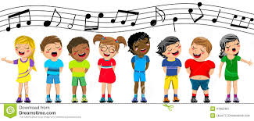
Xin chào và hẹn gặp lại

